Slide 1
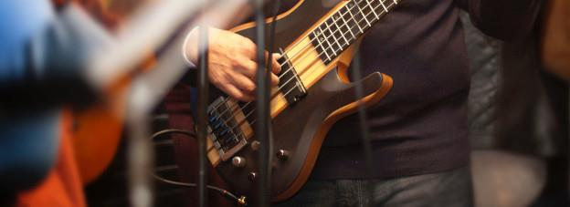
第二章 声现象
第1节 声音的产生和传播

Slide 2
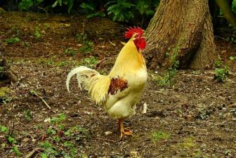
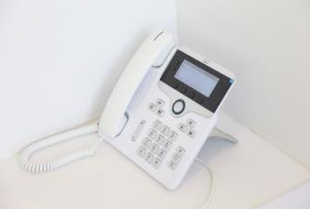
课堂导入
我们生活的世界充满了各种声音

Slide 3


各种动物的声音
奇妙的声音现象
马叫
蝉叫
羊叫
公鸡打鸣
虫子叫

Slide 4
学习目标
1．通过观察和实验初步认识声音产生和传播的条件。（重点）
2．知道声音是由物体振动发生的。（重点）
3．知道声音传播需要介质，声音在不同介质中传播的速度不同。（重点）

Slide 5
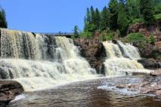
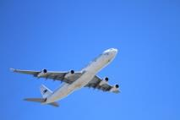
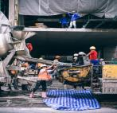
课堂活动
对于声音，同学们想知道哪些问题呢？
1.声音是怎样产生的？
2.声音是怎样传到我们耳朵里的？

Slide 6
一、声音的产生
探究：声音是怎样产生的？
实验1：把橡皮筋张紧到一定程度，用手拨动：
①你听到声音了吗？ _________
②橡皮筋在做什么运动？ _______
③这声音是由什么引起的? _________________
④当橡皮筋停止振动，你还能听到声音吗?
______
听到了
振动
橡皮筋振动引起的
不能

Slide 7
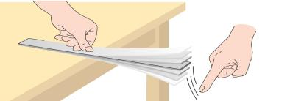
一、声音的产生
实验2 ：用一把尺，想办法使其发声，然后观察尺在发声时的现象,并用语言描述现象。当尺停止振动时，观察还能否听到声音？

Slide 8




一、声音的产生
说话时 在振动
声带
敲鼓时 在振动
鼓面
风吹树叶哗哗响， 在振动
树叶
声音是由物体的振动产生的。

Slide 9
小结
1.声音是由物体的振动产生的。
2.一切正在发声的物体都在振动，振动停止，发声也停止。
3.正在发声的物体叫声源。

Slide 10
练一练
B
下列说法错误的是（ ）
A．正在发声的物体都在振动
B．所有生物都靠声带振动发声
C．振动停止，发音停止
D．敲击课桌发声，是由于课桌振动发声

Slide 11
二、声音的传播
提出问题: 声音怎样传播出去？
猜 想: 声音要传播出去，可能需要某些东西来作媒介？
问 题: 老师说话的声音是怎样传到同学们的耳朵里的？

Slide 12
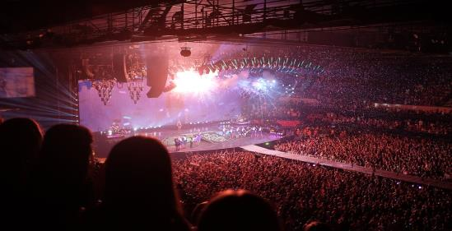
二、声音的传播
演唱会现场的观众，通过什么听到优美的歌声？

Slide 13
二、声音的传播
真空罩实验

Slide 14
二、声音的传播
1.在没有抽出玻璃罩的空气前，你能看到电铃锤的振动吗？你能听到铃声吗？
2.在用抽气机抽气的过程中，你能看到电铃锤的振动吗？说明什么问题？但是随着抽气的不断进行，玻璃罩内的空气越来越稀少，你听到的铃声有什么变化？
能看到电铃锤的振动，能听到铃声。
能看到振动，说明电铃发声，随着抽气的不断进行，铃声越来越小。

Slide 15
二、声音的传播
3.如果玻璃罩内的空气全部抽尽，罩内变成真空，你还能听到铃声吗？
4.再让空气进入玻璃罩，听到的声音有什么变化？
5.通过真空罩实验，你能得到什么结论？
罩内变成真空，就不能听到铃声了。
声音由无变弱再变强。
空气可以传播声音，真空不能传声。

Slide 16
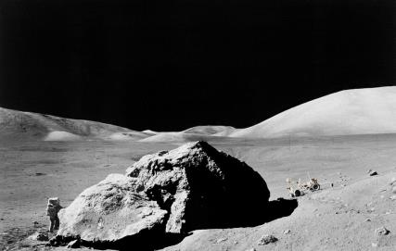
二、声音的传播
在月球上宇航员通过无线电交谈。

Slide 17
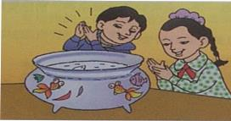
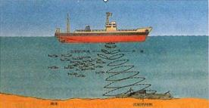
二、声音的传播
思考1:声音能在液体中传播吗?说说看
水中的鱼会被岸上的说话声吓跑
渔民利用电子发声器捕鱼
结论：声音可以在液体中传播

Slide 18
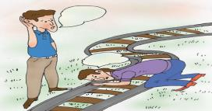
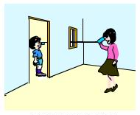
二、声音的传播
思考2:声音又能在固体中传播吗?
听远处驶来的列车声
“土电话” 传声
结论：声音可以在固体中传播

Slide 19
小结
1.声是靠介质传播的。
2.声能靠一切固体、液体、气体等介质传播。
3.真空不能传声。
声的传播需要物质，这样的物质叫做介质。

Slide 20
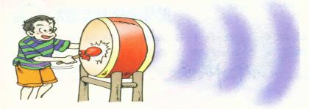
小结
敲鼓声是怎样在空气中传播的？
鼓面的振动带动周围空气振动，形成了疏密相间的波动（波）向远处传播。
声以波的形式传播着，我们把它叫做声波。

Slide 21
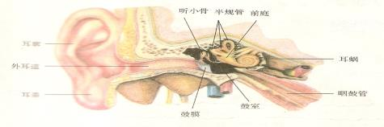
小结
声波到达人耳后,又怎样让大脑感知?
声波
鼓膜振动
听小骨及其他组织
听觉神经
大脑

Slide 22
三、声音的传播声速
1.声速
声传播的快慢用声速描述。
它的大小等于声在每秒内传播的距离。
米（m）
路程
s
声速 =
V =
t
时间
秒（s）
米/秒（m/s）

Slide 23
一些介质中的声速 v（ m/s）
三、声音的传播声速
思考：声音在固体、液体、气体中传播的速度是否一样快呢？
空气（15℃） | 340 | 海水（25 ℃） | 1531
空气（25℃） | 346 | 铜（棒） | 3750
软木（25℃） | 500 | 大 理 石 | 3810
煤油（25℃） | 1324 | 铝（棒） | 5000
水 （常温） | 1500 | 铁（棒） | 5200

Slide 24
小结
1.声音在不同介质中的传播速度一般不同。
2.声速与介质的温度有关。
3.声音在固体中的传播速度最快，其次是在液体中，在气体中传播的速度最慢。
熟记
声音在（15℃）空气中传播速度为 340m/s

Slide 25
2.回声
声音在传播过程中，如果遇到障碍物，就会被反射回来，反射回来的声音叫回声。利用回声可以加强原声、测量距离。
要想把原声与回声区别开，从发出声音到再返回耳朵的时间大于0.1秒。当障碍物离声源太近时，声波很快被反射回来，回声与原声混在一起，人们分辨不出原声和回声，但觉得声音更响亮。

Slide 26
小结
结合以上的学习，利用声音在空气中的传播速度及听到回声的条件，请你算一算，障碍物至少和声源相距多少m，能把回声和原声才可以区分开？
听到回声的条件：回声到达耳朵比原声晚0.1s以上，距发声体至少17m，人耳才能把回声和原声分开。

Slide 27
课堂小结
由物体的振动产生
产生条件
声音的产生与传播
振动停止，发声也停止
可以在固体、液体、气体中传播
介质
真空不能传声
传播
声速：空气中15℃的声速为340m/s
听到回声的条件
回声
回声测距

Slide 28
课堂练习
考点一：声音的产生
典型例题 1
D
1.手拨动琴弦,发出悦耳的声音,发声的物体是( )
A.手指 B.琴弦
C.弦柱 D.空气

Slide 29
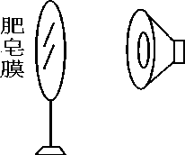
课堂练习
迁移训练 1
2.在探究人耳怎样听到声音时，可以用肥皂膜模拟人耳的鼓膜.如图所示，当喇叭发声时，肥皂膜将( )
A. 振动
B. 静止不动
C. 一直向右运动
D. 一直向左运动
A

Slide 30
课堂练习
考点二：声音的传播
典型例题 2
C
3.能说明“液体可以传播声音”的事例是 ( )
A.我们听到雨滴打在雨伞上的“嗒嗒”声
B.我们听到树枝上小鸟的“唧唧”声
C.将要上钩的鱼被岸边的说话声吓跑
D.人在小溪边听到流水的“哗哗”声

Slide 31
课堂练习
迁移训练 2
4.《解放军报》刊发题为《亚丁湾，记者体验护航“十八般兵器”》的报道称，中国海军第五批护航编队的护航舰艇上，出现了一种神秘的声波武器—“金嗓子”对索马里海盗构成了有效威慑。若要阻挡这一武器的袭击，可以用薄薄的一层 ( )
A.半导体网 B.磁性物质网
C.真空网 D.金属物质网
C

Slide 32
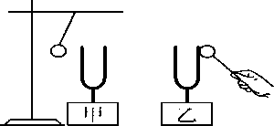
课堂练习
振动
5.如图所示，当敲响音叉乙时，观察到与音叉甲接触的乒乓球将会被________，这一现象说明发声的物体在________，也能说明声音可在________中传播.如果将这个实验移至月球上做，你猜想音叉甲______(填“能”或“不能”)振动，猜想的依据是___________________________________.
弹开
空气
不能
月球表面是真空，真空不能传声

Slide 33
课堂练习
考点三：声音的传播速度和回声
典型例题 3
6. 在相同的条件下，声音在下列三种介质中的传播速度从小到大的排列顺序是（ ）
A.铝、海水、空气
B.铝、空气、海水
C.空气、铝、海水
D.以上说法都不对
D

Slide 34
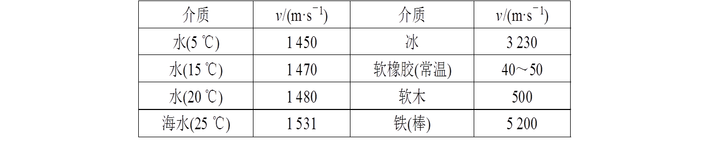
课堂练习
迁移训练 3
7.下表是某些介质中的声速v.
(1)分析表格中的信息，推断：
①声速大小可能跟________有关；依据是：________________________________________.
温度
声音在5 ℃、15 ℃、20 ℃的水中传播的速度不同

Slide 35
课堂练习
迁移训练 3
②声速大小可能跟__________有关；依据是：____________________________________________.
(2)设海水温度为25 ℃，在海面用超声测位仪向海底垂直发射声波，经过2 s后收到回波，根据公式s＝________，计算出海水深度为________m.
介质种类
声音在水、海水、冰、铁等不同介质中速度不同
vt/2
1531

